Slide 1
ПРОЕКТ «Мы за здоровый образ жизни!» Автор проекта: Ляхова Ю.А

Slide 2
Здоровье - это первая и важнейшая потребность ребенка, определяющая способность его к труду и обеспечивающая гармоническое развитие личности. Оно является важнейшей предпосылкой к познанию окружающего мира, к самоутверждению и счастью человека.

Slide 3
Актуальность проекта:
трудно поспорить с тем, что в основе всестороннего развития человека лежит здоровье. Есть здоровье – человек жизнерадостен, у него хватает сил на саморазвитие, на успешную личную жизнь. Нет здоровья, так и топчется человек на месте, теряя то, что у него было. Именно для успешного будущего наших детей, в дошкольном возрасте следует заложить основы здоровья, сформировать правильное представления о здоровом образе жизни.

Slide 4
Проект познавательный
направлен на сохранение и укрепление здоровья детей
Продолжительность проекта:
краткосрочный (1 неделя)

Slide 5
Цель проекта:
пропаганда здорового образа жизни среди детей и родителей, повысить стремление родителей использовать двигательную деятельность с детьми для формирования основ здорового образа жизни.

Slide 6
Задачи:
Для детей:
Углублять знания детей о факторах, влияющих на состояние своего здоровья;
Воспитывать привычку и потребность в здоровом образе жизни;
Вызвать интерес к спорту и физическим упражнениям.
Для родителей:
Дать представление родителям о значимости совместной двигательной деятельности с детьми;
Расширять знания родителей о физических умениях и навыках детей;
Способствовать созданию активной позиции родителей в совместной оздоровительной деятельности в ДОУ;
Заинтересовать родителей в укреплении здорового образа жизни в семье.

Slide 7
Для педагогов: - Разработать план мероприятий по проекту «Будь здоров!»; - Создать предметно – развивающую среду по данной проблеме в группе; - Подобрать наглядный информационный материал. Участники проекта: воспитатели, инструктор по ФК, медсестра, дети старшей логопедической группы, родители, библиотекари «Цимлянской городской библиотеки».

Slide 8
Предполагаемый результат: - полученные ребёнком знания и представления о себе, о своём здоровье и двигательной активности позволят найти способы укрепления и сохранения здоровья; - информация и практический опыт помогут родителям увидеть и лучше узнать работу ДОУ по физическому воспитанию; - родители получат необходимые теоретические знания об уровне физического развития своих детей.

Slide 9
Реализация проекта Укрепление физического здоровья
Утренняя гимнастика
Гимнастика после дневного сна
Полноценное питание с включением витаминов и овощей
Закаливающие процедуры (босохождение, мытье рук до локтя, массаж)
Развитие движений (подвижные игры, игры малой подвижности)

Slide 10
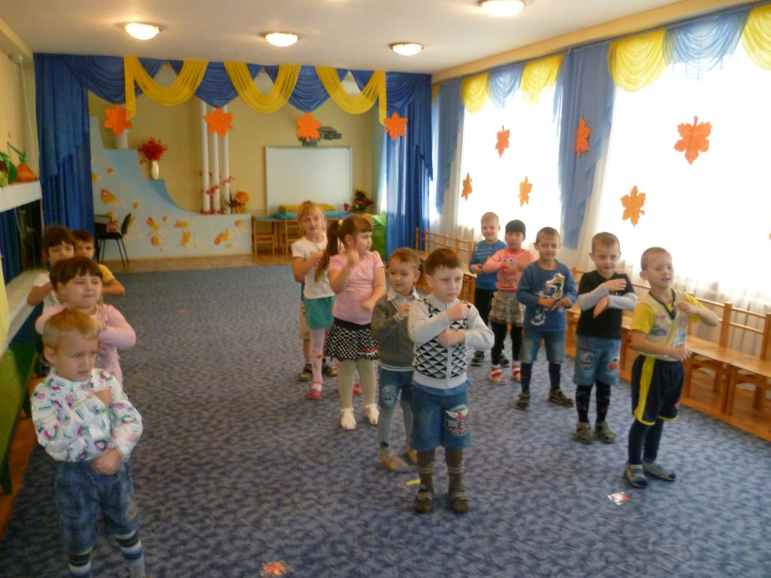
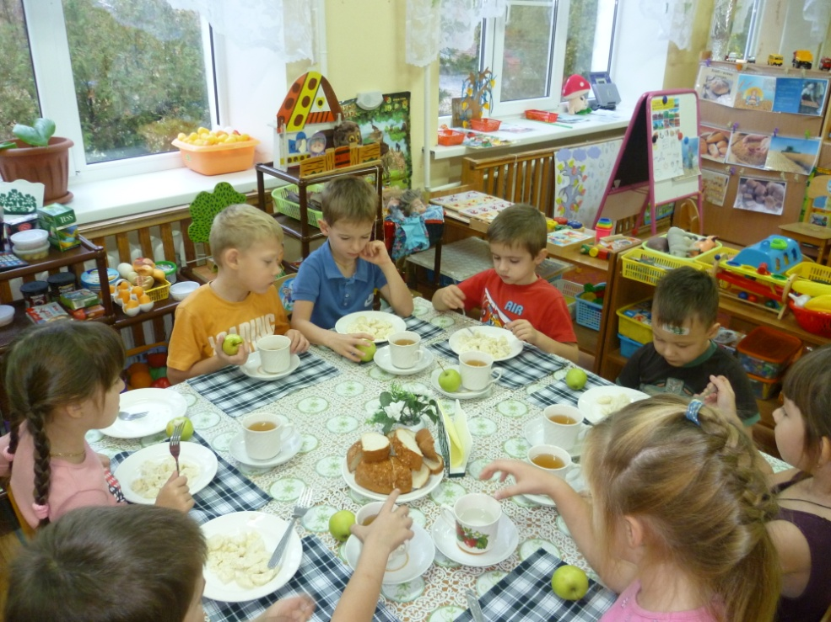
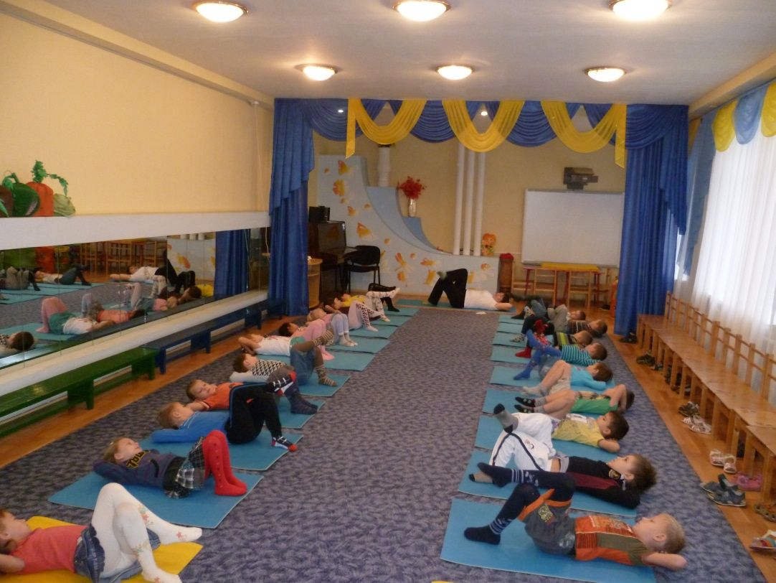

Slide 11
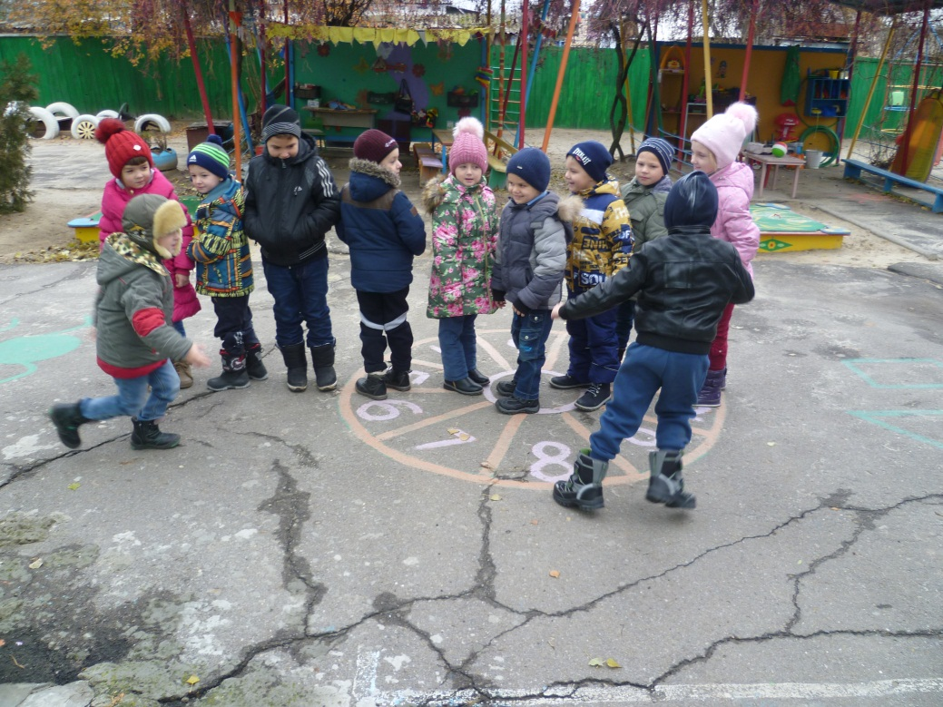
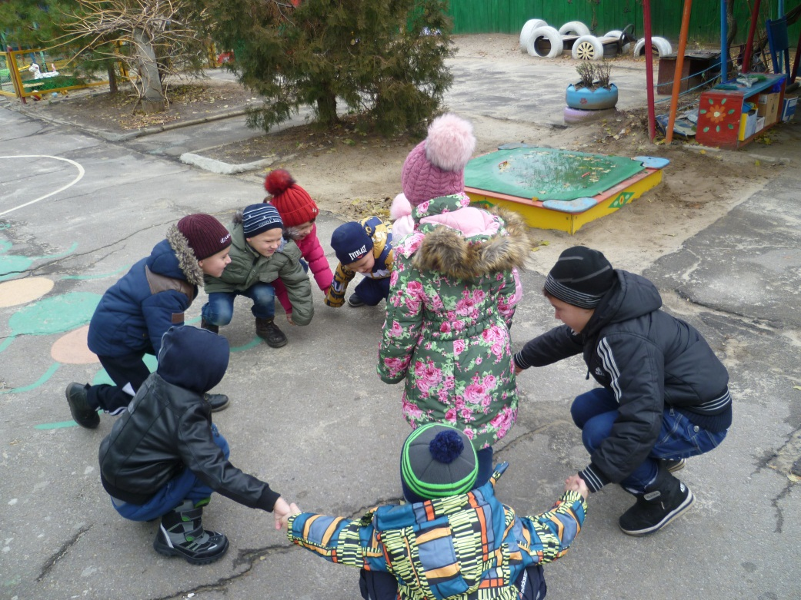
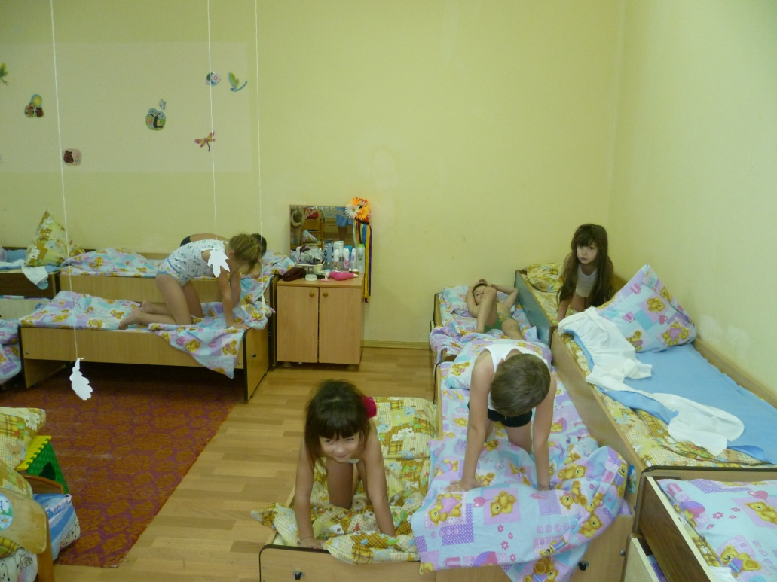
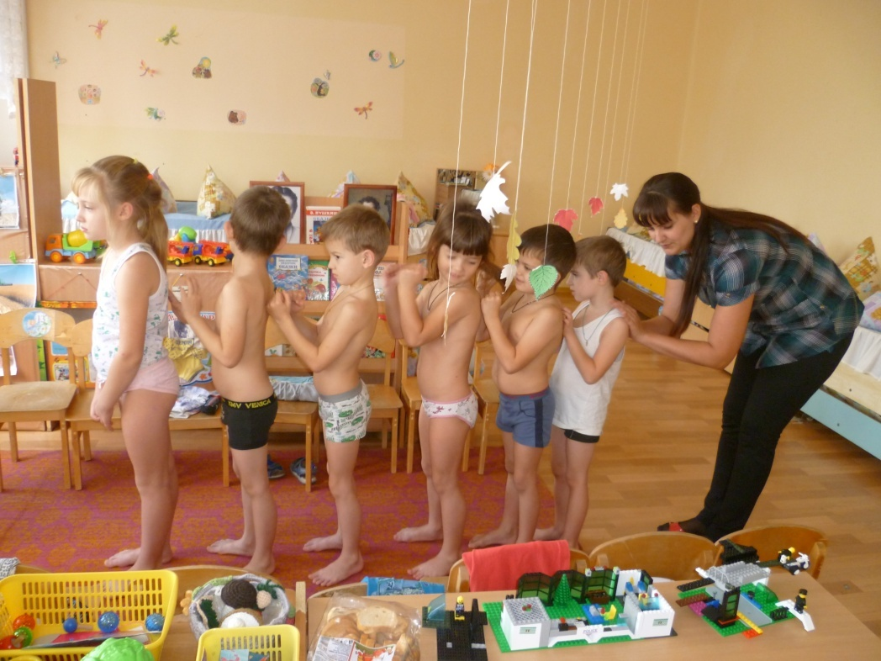

Slide 12
Реализация проекта Воспитание потребностей в здоровом образе жизни
Привитие стойких культурно-гигиенических навыков
Формирование элементарных представлений об окружающем мире
Формирование привычки в ежедневных физических упражнениях
Обучение по уходу за своим телом

Slide 13
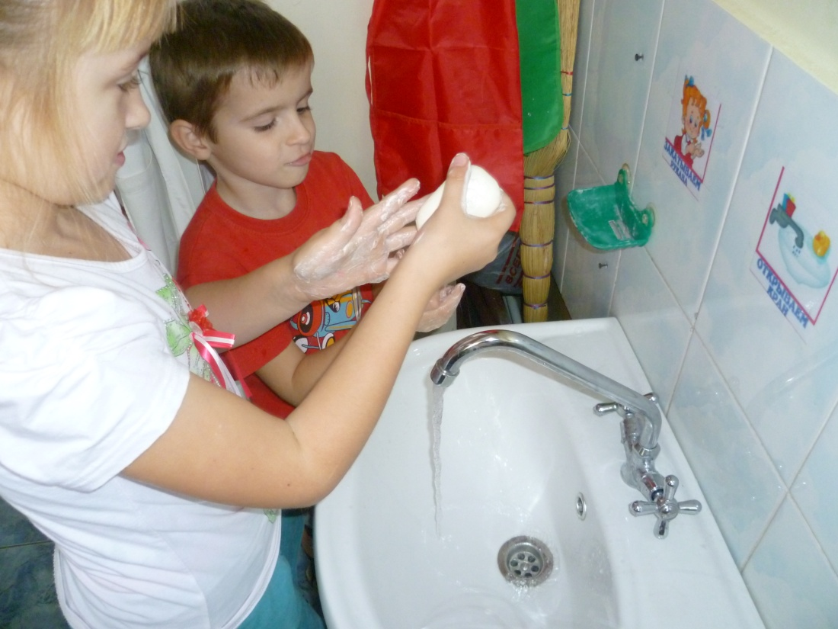
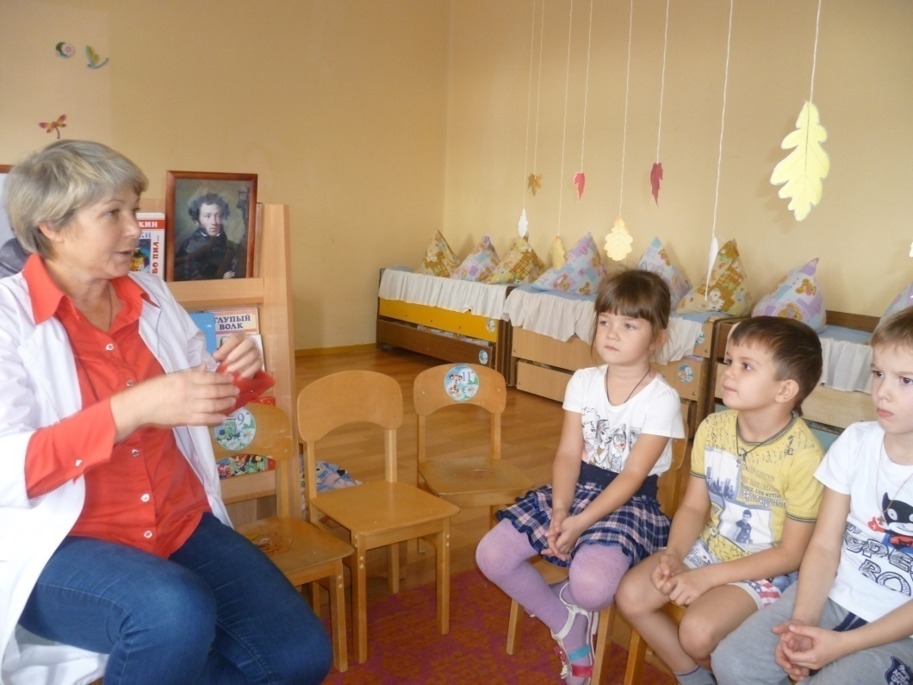
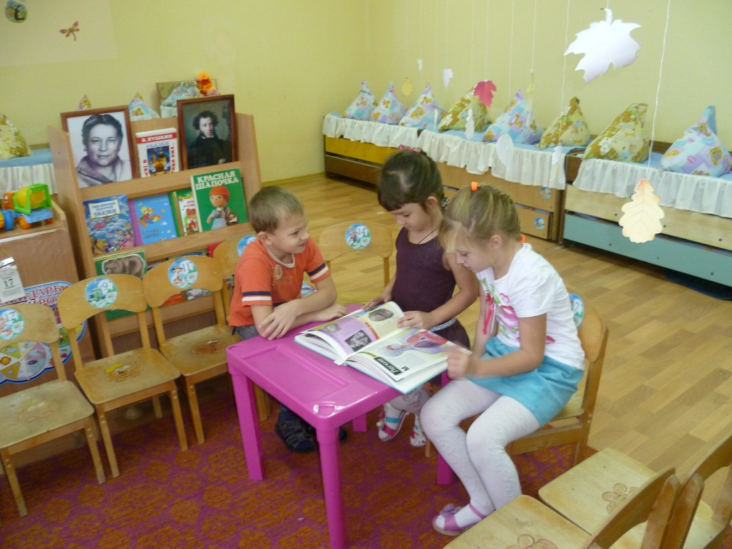

Slide 14
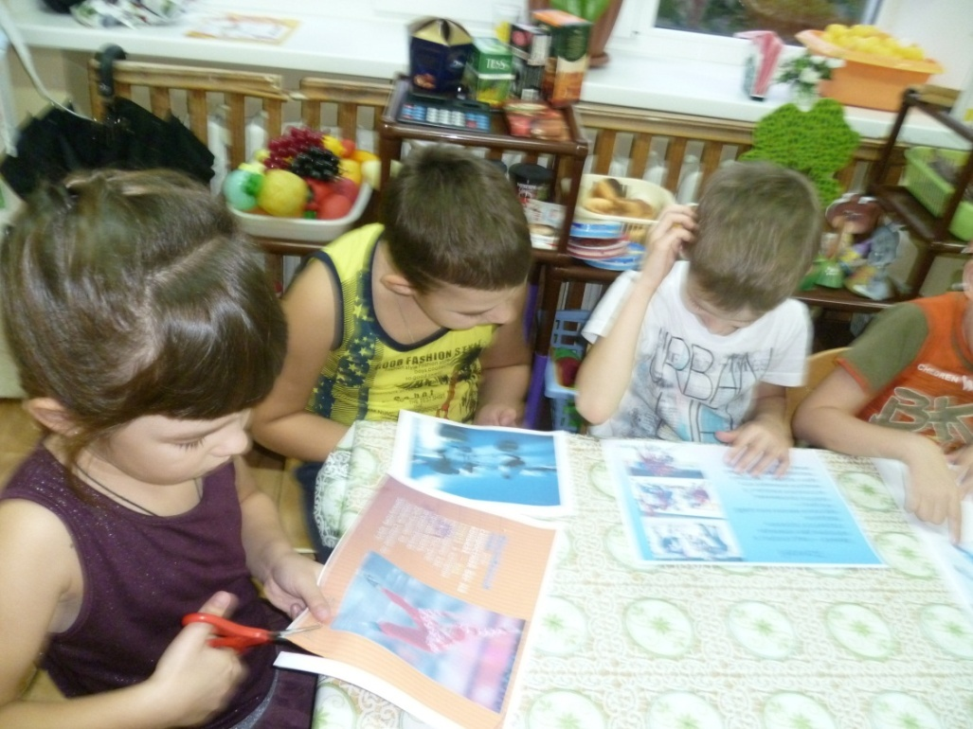
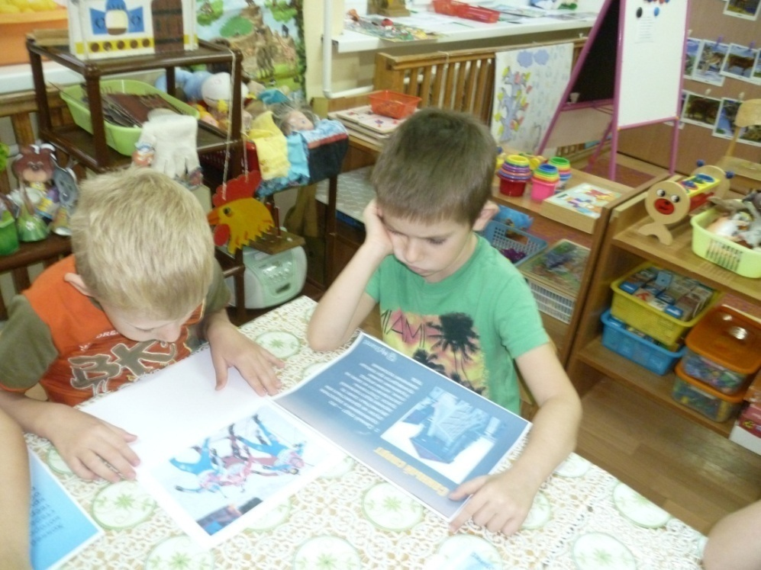
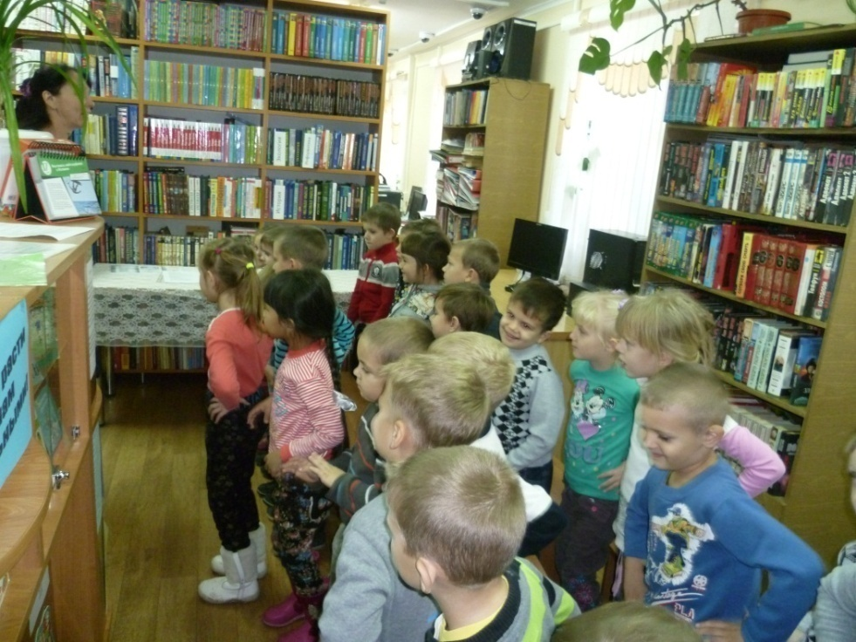
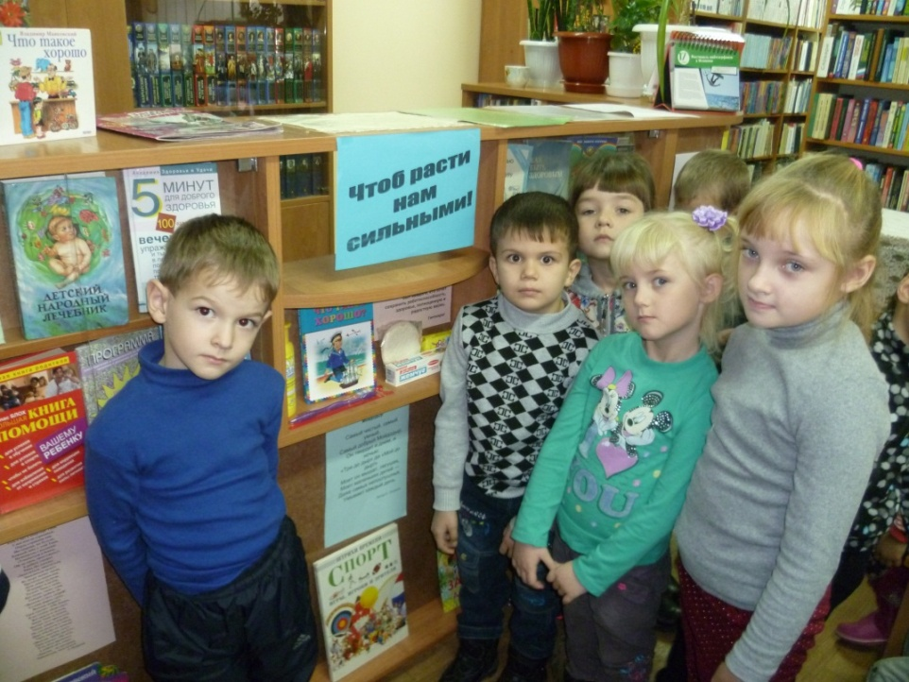

Slide 15
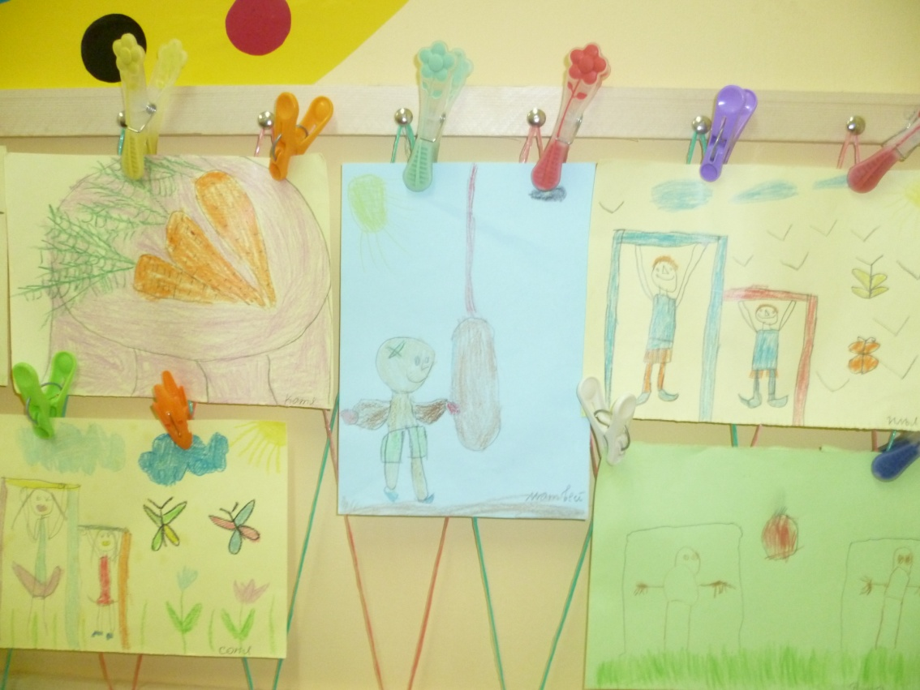
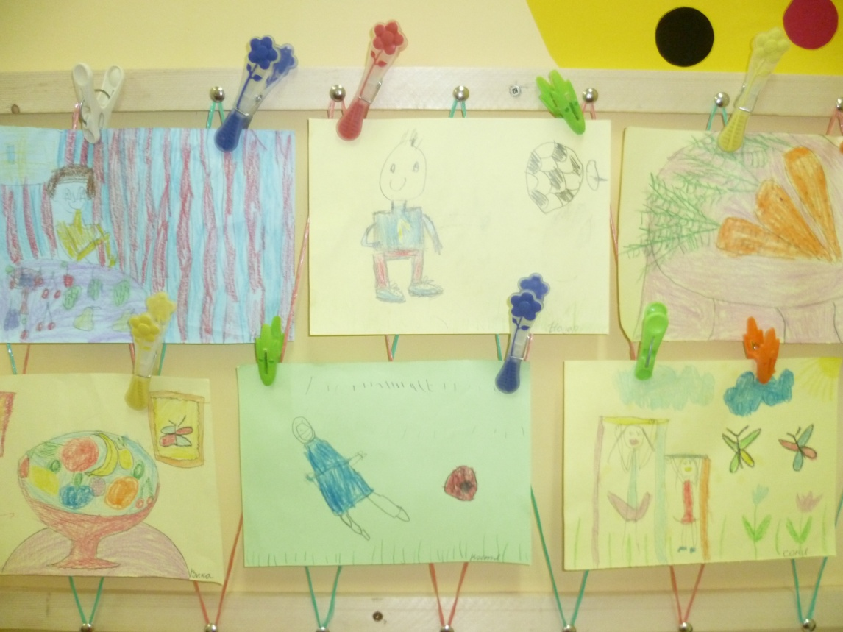

Slide 16
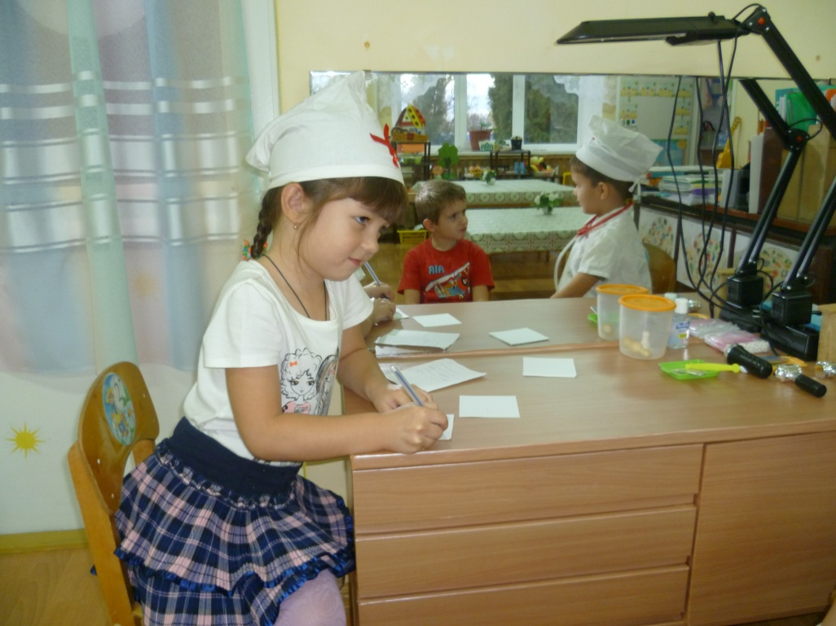
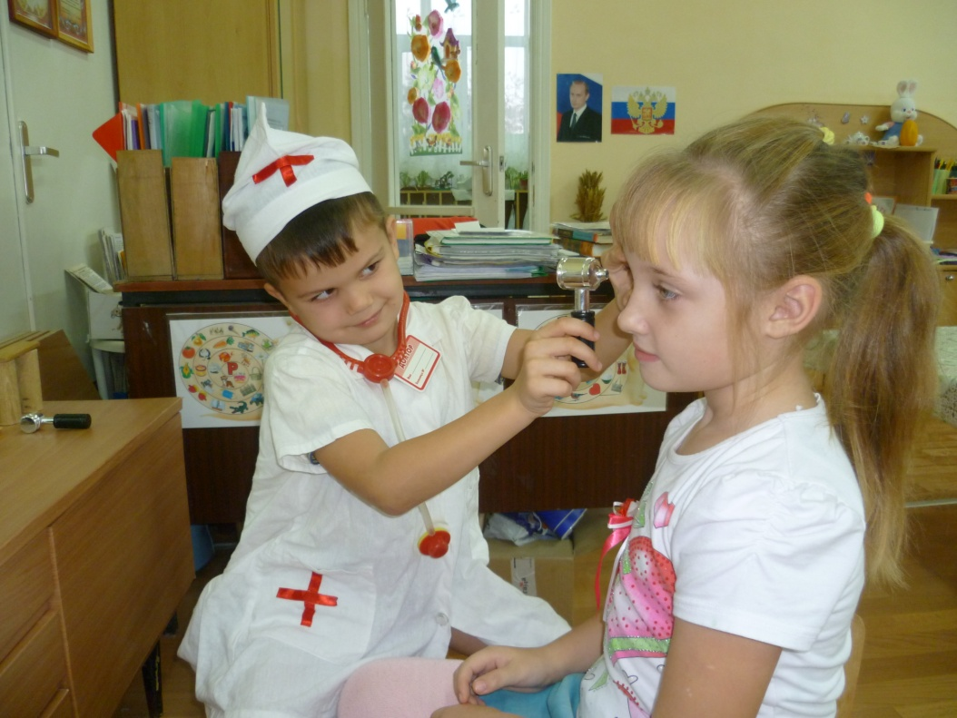

Slide 17
Реализация проекта Комплекс закаливающих мероприятий
Воздушные ванны после сна
Организация прогулки, ее длительность
Мытье рук до логтя
Ходьба по массажным дорожкам
Соблюдение сезонной одежды на прогулке, учитывая индивидуальное состояние здоровья

Slide 18
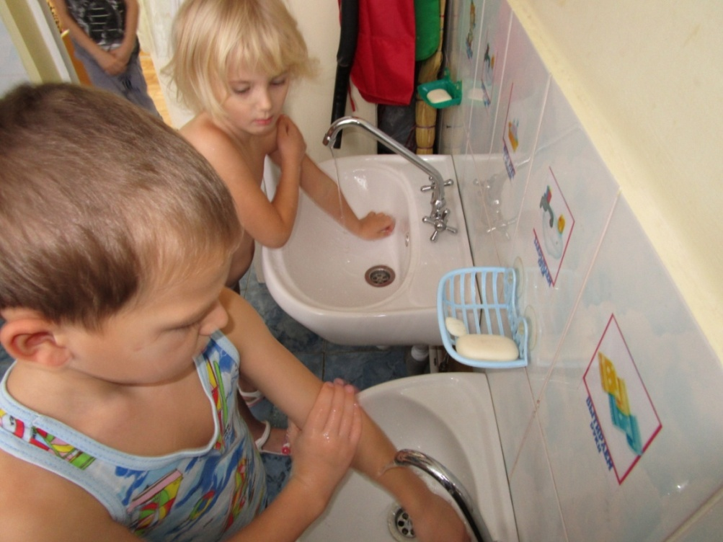
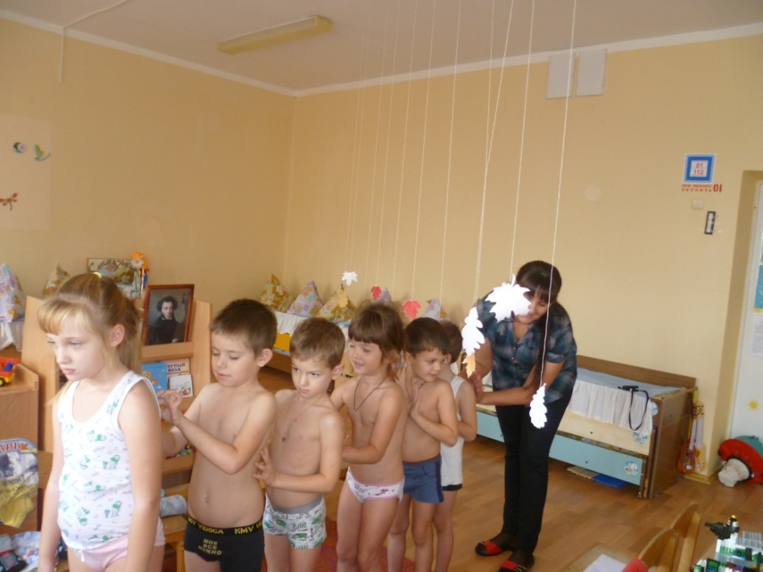
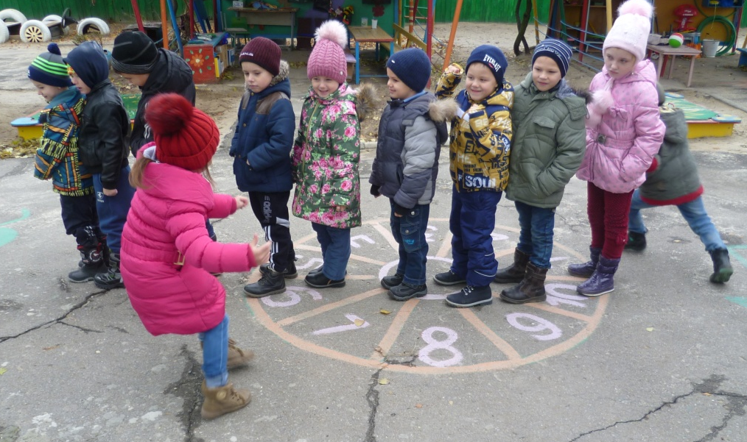

Slide 19
Реализация проекта Формы организации физического воспитания
Физкультурные занятия в группе и на воздухе
Физкультминутка
Дыхательная гимнастика
Спортивные игры
Утренняя гимнастика
Индивидуальная работа с детьми

Slide 20
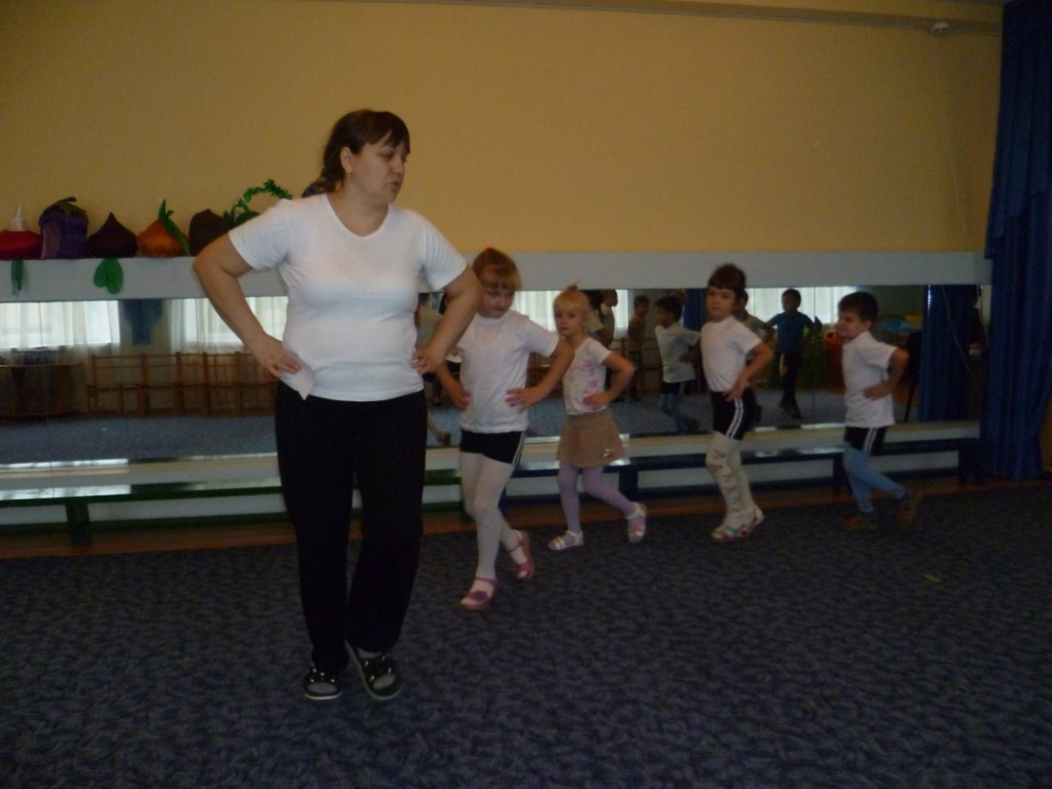
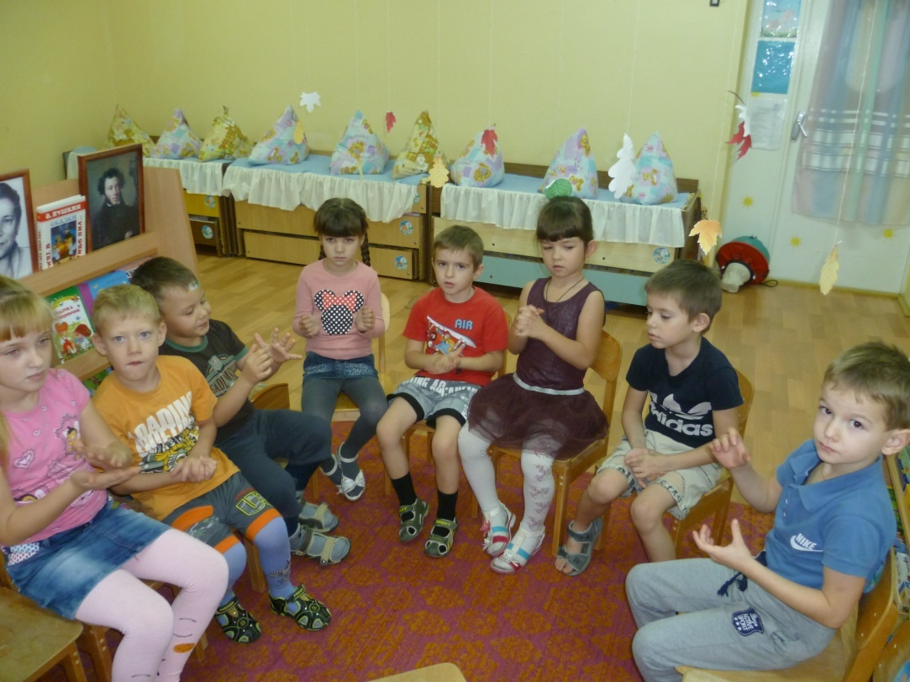
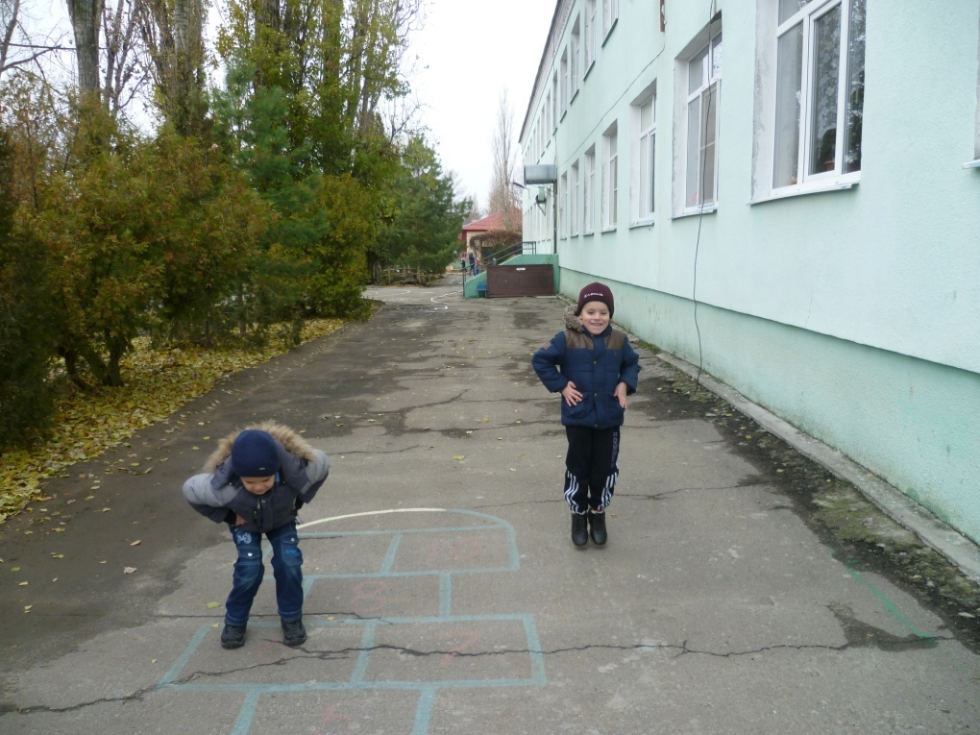

Slide 21
Реализация проекта Работа с родителями
Анкетирование
Индивидуальные беседы с родителями
Оформление семейной газеты «Папа, мама, я - здоровая семья»
Папка-передвижка «Будь здоров!»
Оформление уголка «Играем всей семьей»

Slide 22
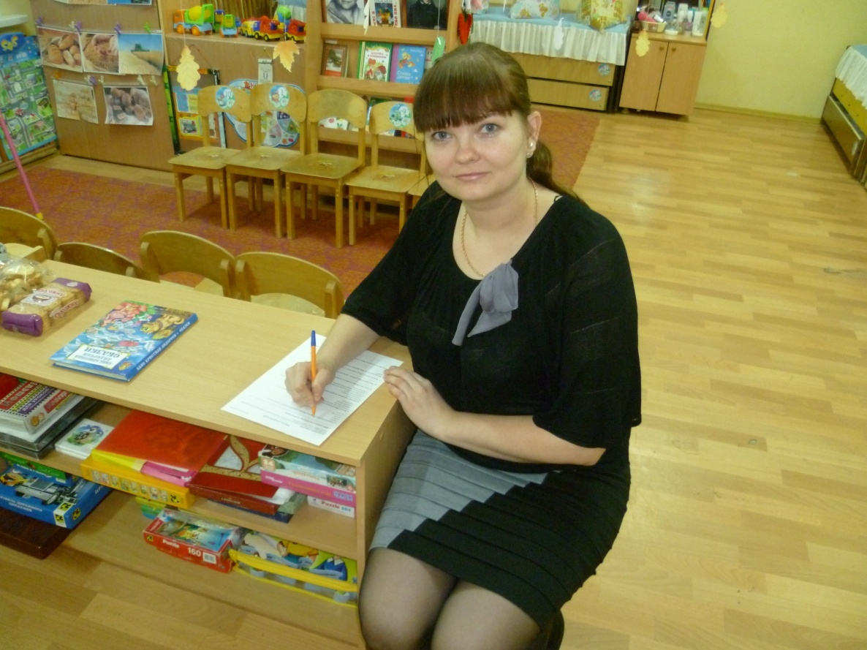
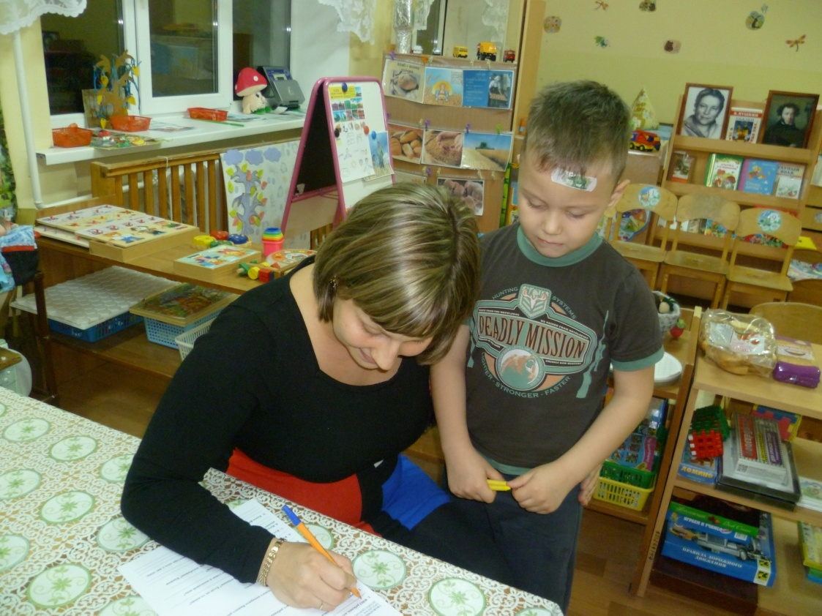

Slide 23
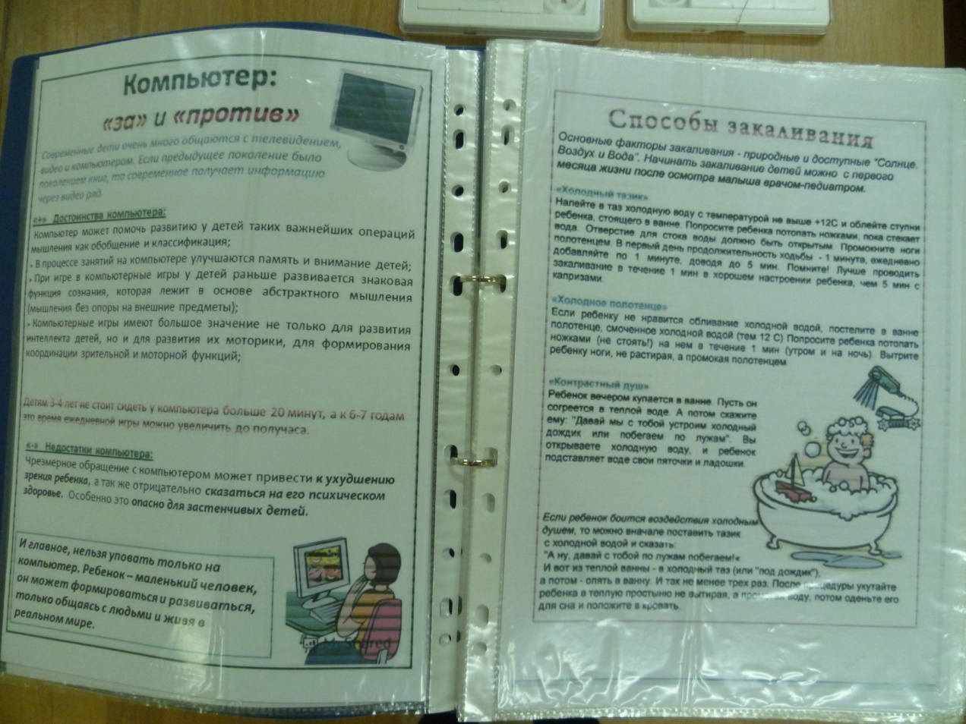
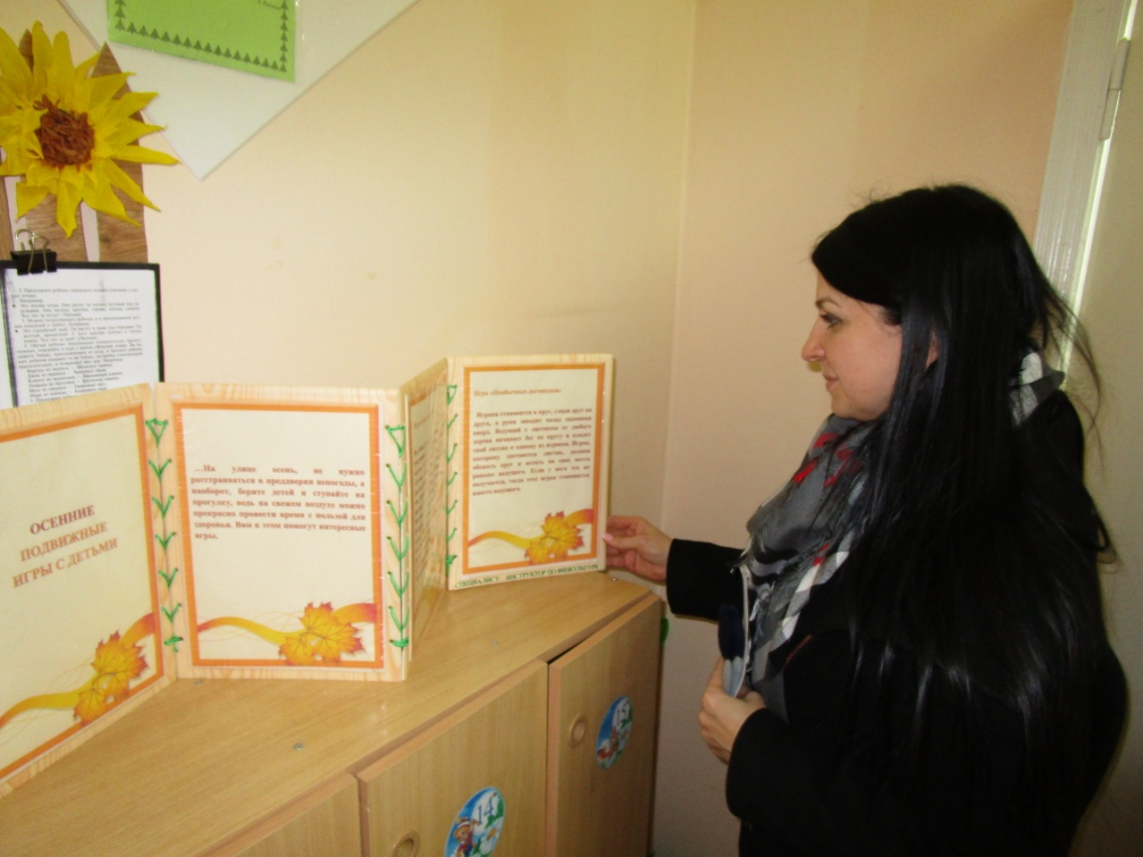

Slide 24
Итоговые результаты:
Формирование осмысленного отношения к здоровью
Активизация родителей через участие в работе проекта
Формирование устойчивого интереса детей к физической деятельности, к спорту (оформление альбома «Этот удивительный спорт»)
Оформление семейной газеты «Папа, мама, я – здоровая семья»

Slide 25
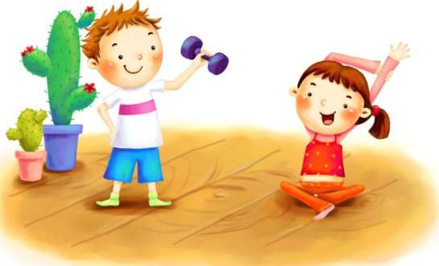
Спасибо за внимание!

